Slide 1

Tecnologia se aprende. Vem Elser.

Slide 2

Tecnologia se aprende. Vem Elser.
Quem somos?
Equipe de TI de uma Startup que fornece treinamentos corporativos voltados para área de tecnologia.
Qual o nosso problema?
Sofremos um ataque e alguns dados dos nossos clientes foram acessados por hackers mal intencionados.

Slide 3
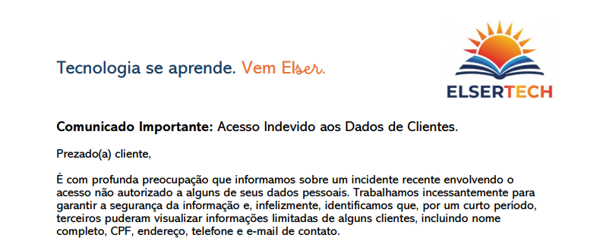
Tecnologia se aprende. Vem Elser.
Ação imediata!
Comunicar todos os clientes o bloquear os acessos.

Slide 4
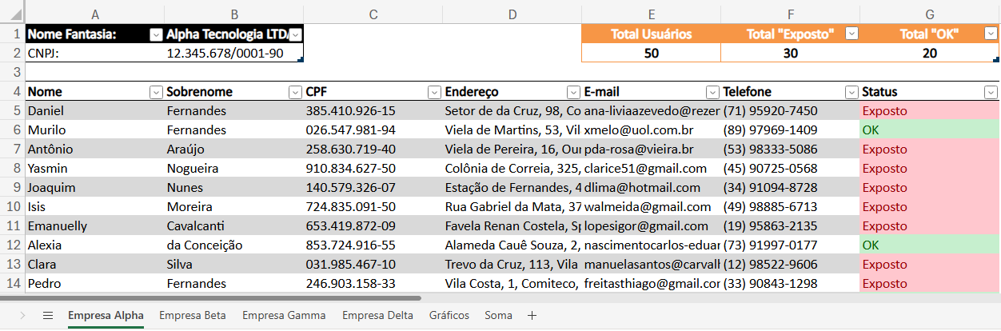
Tecnologia se aprende. Vem Elser.
Investigação:
Coletar e tratar os dados para entender o tamanho do problema.

Slide 5
Tecnologia se aprende. Vem Elser.
Investigação:
Coletar e tratar os dados para entender o tamanho do problema.

Slide 6
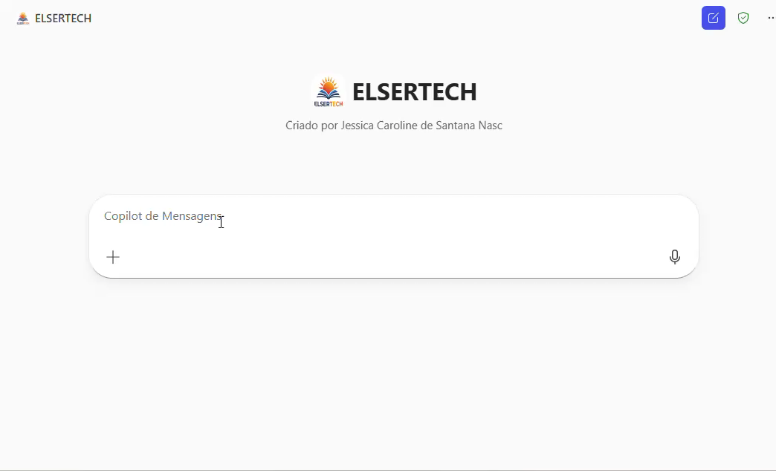
Tecnologia se aprende. Vem Elser.
Ações:
Agente de IA para redefinição de senha e atualização cadastral.

Slide 7
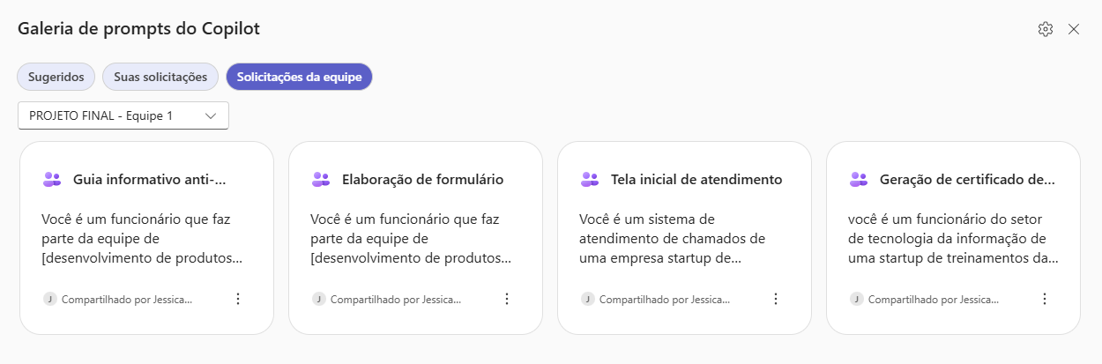
Tecnologia se aprende. Vem Elser.
Ações:
Elaboração de procedimentos e compartilhamento de informações entre os demais setores.

Slide 8

Tecnologia se aprende. Vem Elser.
Agradecemos pela atenção!
Perguntas?

